Slide 1
CHÀO MỪNG QUÝ THẦY CÔ VỀ DỰ GIỜ CHUYÊN ĐỀ TRƯỜNG
ỨNG DỤNG DẠY HỌC STEM LỚP 2

Slide 5
* Hoạt động 1: Đề xuất ý tưởng
và cách làm thanh cộng trong phạm vi 20.

Slide 7
* Hoạt động 2:
Thực hành làm thanh cộng

Slide 10
* Hoạt động 2:
Thực hành làm thanh cộng

Slide 12
Tiêu chí sản phẩm
Có hai băng giấy, băng giấy ngắn ghi các số từ 1 đến 9, băng giấy dài ghi các số từ 1 đến 18.
Có nẹp để giữ hai băng giấy sao cho băng giấy ngắn có thể trượt trên băng giấy dài.
Sản phẩm chắc chắn, có thể sử dụng được nhiều lần.

Slide 14
Trình bày sản phẩm

Slide 16
* Hoạt động 3: Vận dụng, tìm tòi.

Slide 18
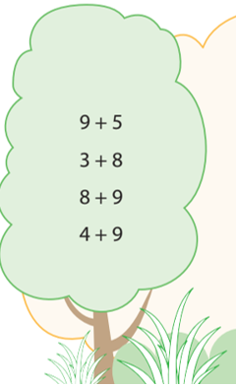
Sử dụng thanh cộng trong phạm vi 20 để tìm kết quả các phép tính
= 14
= 11
= 17
= 13

Slide 20
Chân thành cảm ơn
quý thầy cô!

